Slide 1
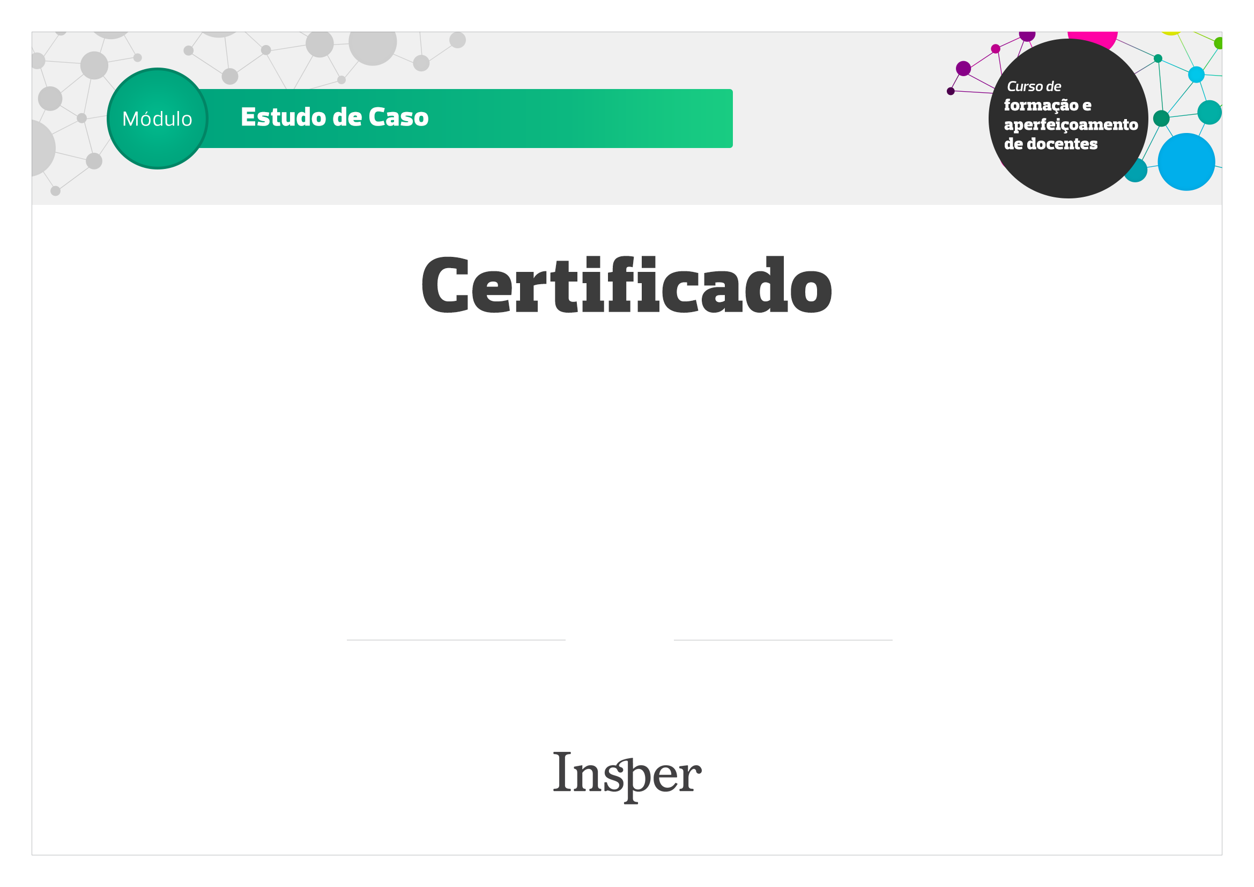
Certificamos que Vinícius Cassio Barqueiro concluiu o módulo Avaliação da Aprendizagem do Curso de Formação e Aperfeiçoamento de Docentes, com 12h de carga horária.
São Paulo, dezembro de 2014 .
Márcia Maria Deotto
Gerente DEA – Desenvolvimento de Ensino e Aprendizagem
Irineu Gustavo N. Gianesi
Diretor de Novos Projetos Acadêmicos

Slide 2
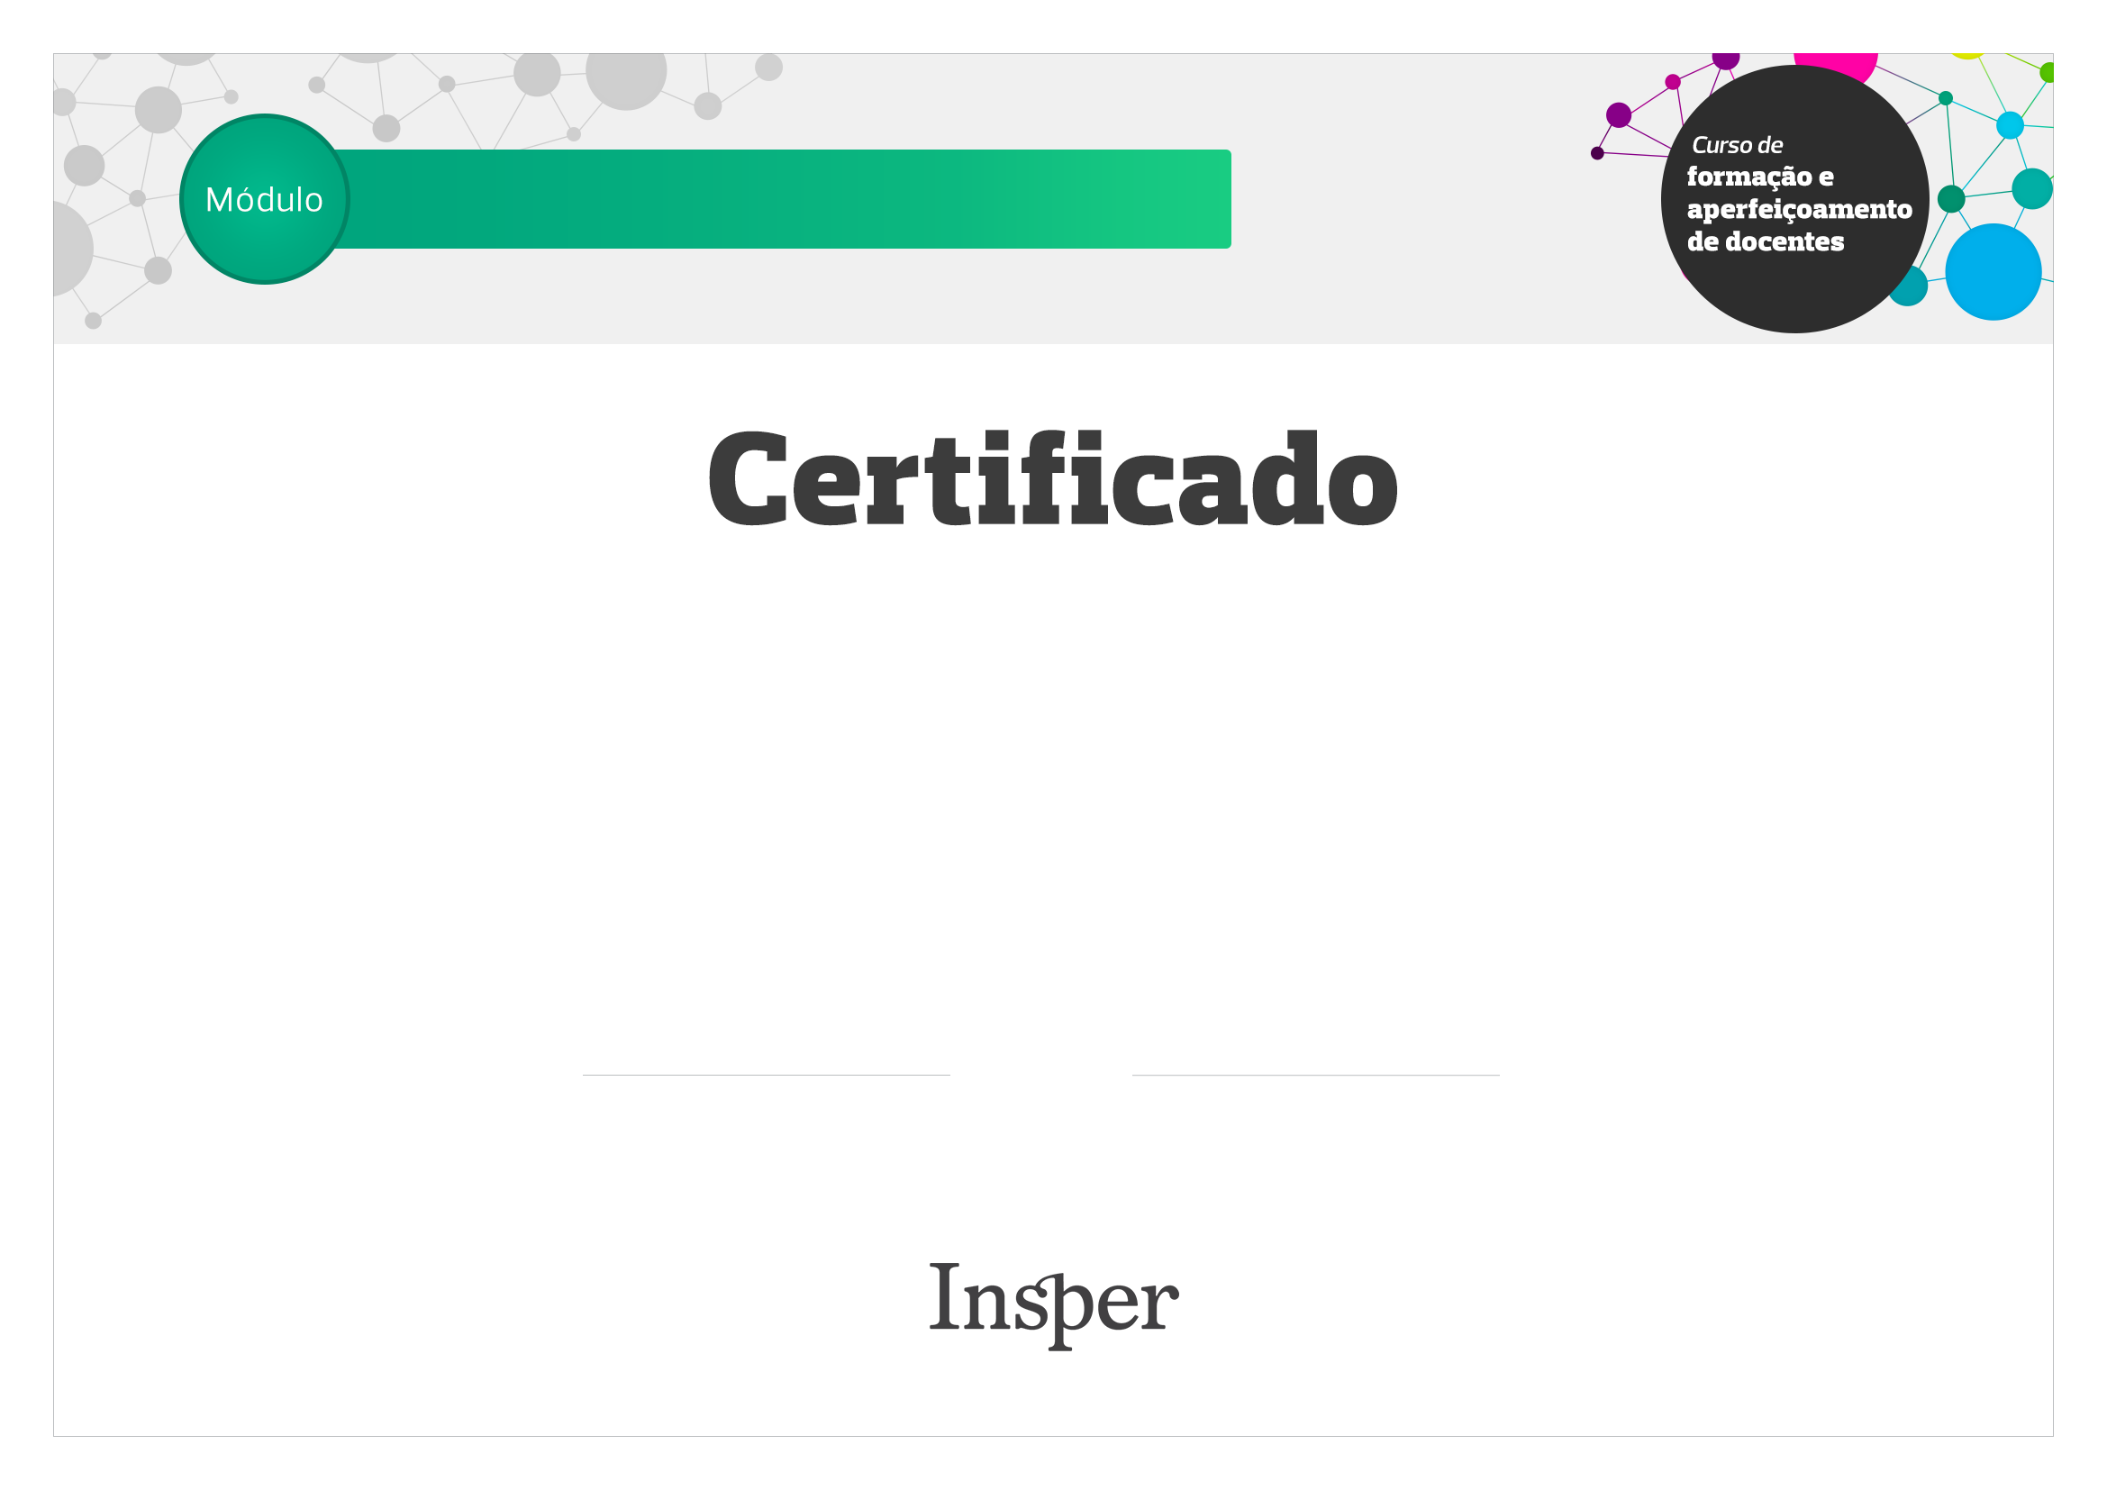
Xxxx xxx xxxxxx
Certificamos que Vinícius Cassio Barqueiro concluiu o módulo Avaliação da Aprendizagem do Curso de Formação e Aperfeiçoamento de Docentes, com 12h de carga horária.
São Paulo, dezembro de 2014 .
Márcia Maria Deotto
Gerente DEA – Desenvolvimento de Ensino e Aprendizagem
Irineu Gustavo N. Gianesi
Diretor de Novos Projetos Acadêmicos

